Slide 1
嵌入式影像辨識
題 目:點餐卡辨識
組 員:詹逸宏、呂騏佑、張昌暉、謝宗佑
指導老師:陳朝烈

Slide 2
規格:
鏡頭向下拍攝桌上的點餐卡
手持手機拍攝
計算總金額
效能:
FPS:1s/張
功耗:unknown
clock rate: unknown
準確率:95%
面積:15*8*9(手機)
介面:
外部:拍照按鈕、顯示總金額
內部:WIFI傳輸照片到電腦
限制:
正字劃記、手機拍攝角度約90度、光影變化(恆亮、不閃爍)
驗收:
準備樣本測試

Slide 3
breakdown
點餐卡辨識
參數
Web輸入圖片
前處理
後處理
block
二值化
search遍歷方格，計算方格內輪廓面積
Kenrnel_size
threshold
形態學除除字點
統計數量
單位價格
getStructringElenment
分離出水平與垂直線，結合成方格
過濾出畫記可能存在的方格
findContours 計算方格內的輪廓

Slide 4
流程圖
前處理
輸入照片
照片_{二值化}
二值化
形態學除噪點
findContours 計算輪廓
後處理(計價)
統計數量
找出較小方格，計算該方格中輪廓面積
顯示價格
計算單價並加總
search
單位價格

Slide 5
二值化
功能描述 : 對輸入的灰度圖像進行二值化處理。通過設定閾值，將像素值分為兩種：低於或等於閾值的像素設為 0，高於閾值的像素設為 255。處理後的圖像會保存到指定的輸出路徑。
函式:def binarize_image(input_path: str, threshold: int = 128) -> np.ndarray:
返回值:np.ndarray二值化處理後的影像數據。
參數 | 類型 | 說明
input_path | str | 輸入圖像的檔案路徑，支援常見格式如 .jpg、.png 等。
threshold | int | 二值化的閾值（可選，默認為 128）。像素值大於該閾值將設為 255，小於或等於該閾值設為 0。

Slide 6
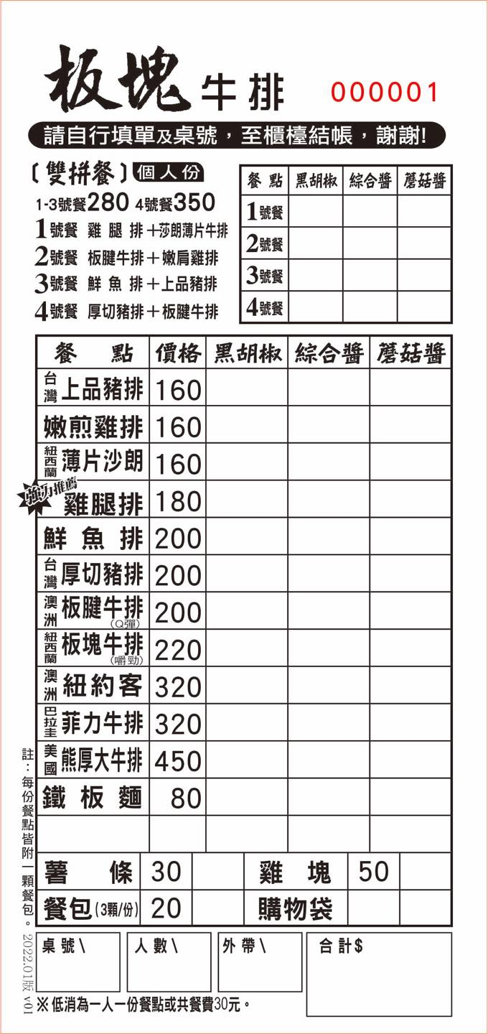
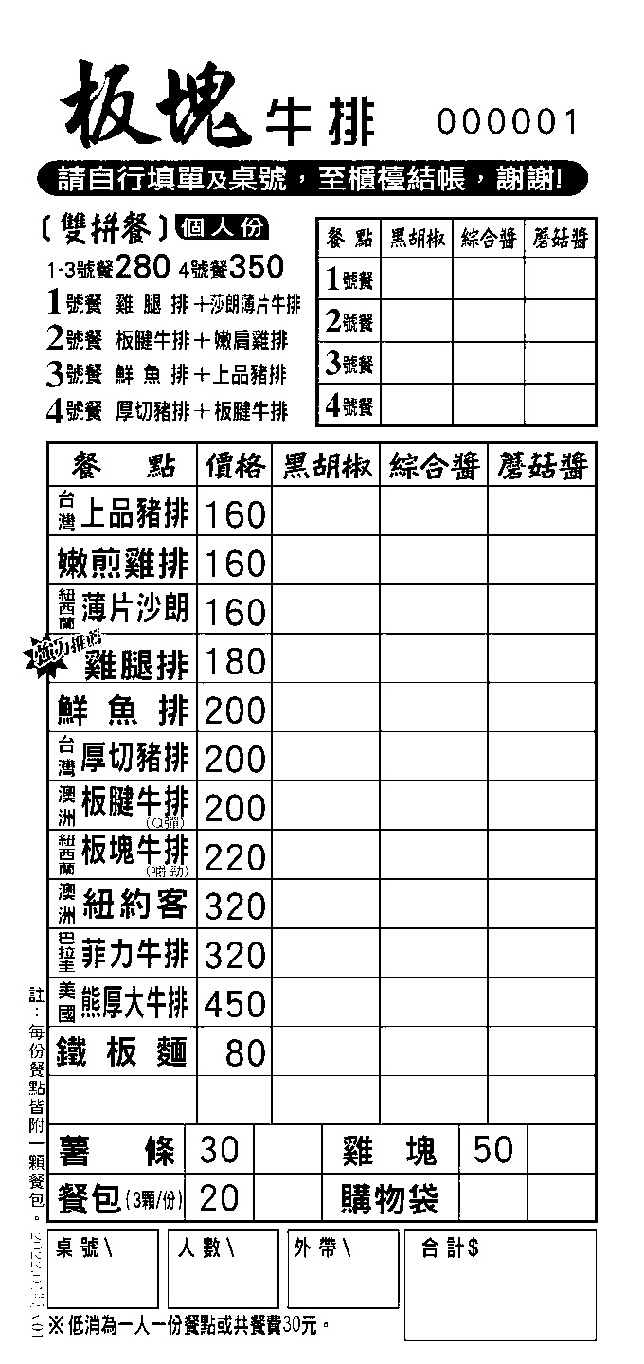
二值化
輸入
輸出

Slide 7
形態學去除文字
功能描述 :使用形態學操作去除影像中的文字，返回處理後的影像數據
函式:def binarize_image(input_path: str, threshold: int = 128) -> np.ndarray:
返回值:np.ndarray形態學操作處理後的影像數據
參數 | 類型 | 說明
binary_image | np.ndarray | 輸入的二值化影像數據（np.ndarray，像素值為 0 或 255）。
kernel_size | int | 內核大小（必須為奇數，默認為 3）

Slide 8
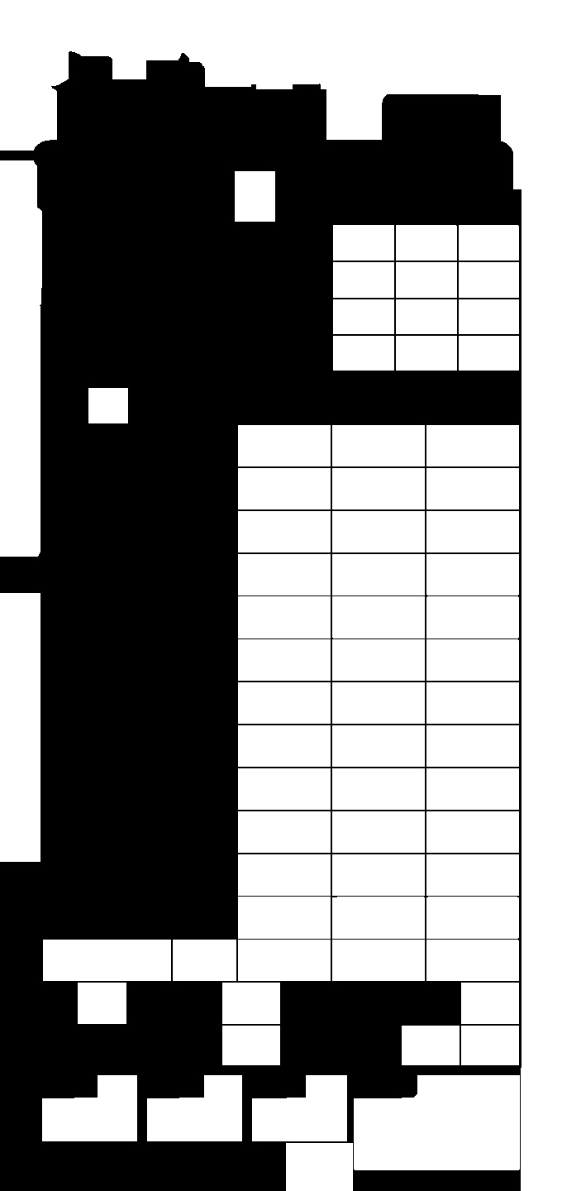
形態學去除文字
輸入
輸出

Slide 9
Search 遍歷方格
功能描述 :透過contourArea遍歷特定面積的方格，返回list座標。
函式:def Search(binary_image: np.ndarray) -> list:
返回值: list每個輪廓的點座標集，格式為 [[點集1], [點集2], ...]，其中每個點的格式為 (x, y)。
參數 | 類型 | 說明
binary_image | np.ndarray | 輸入的二值化影像數據（np.ndarray，像素值為 0 或 255）

Slide 10
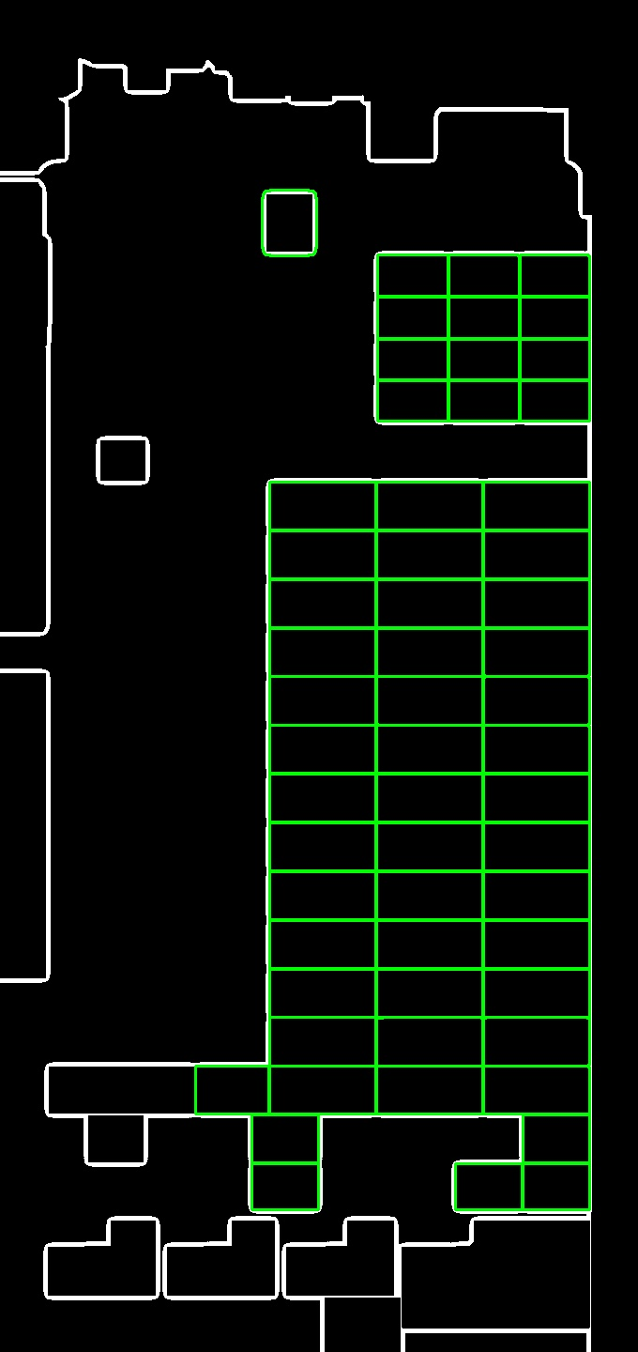
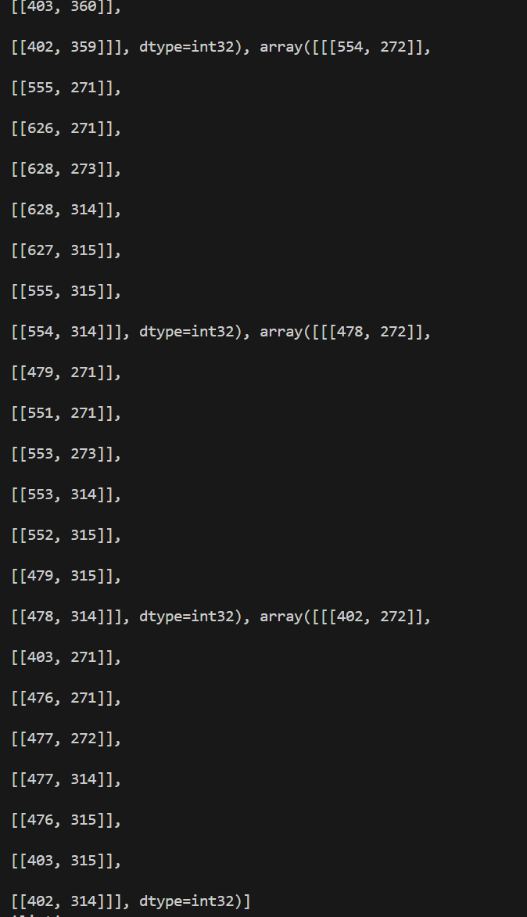
Search 遍歷方格
輸入
輸出

Slide 11
統計數量
功能描述:統計每一格(餐點)的數量
函式:def Statistical quantity(input_path:list,output_path:list)
參數 | 類型 | 說明
Input_path | List
Output_path | List

Slide 12
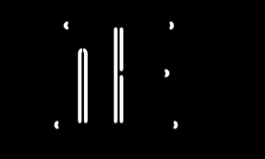
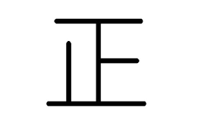
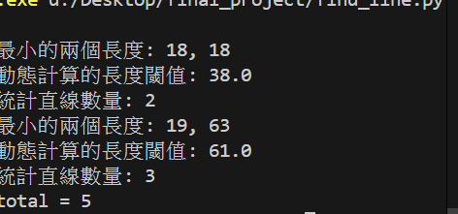
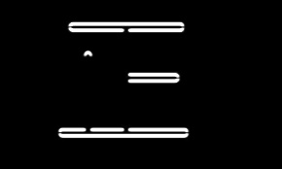
統計數量
Sobelx(兩條)
sum
輸入
Sobely(三條)

Slide 13
Multiply_price_amount
計算單價並加總
功能描述:將每一格的數量與那一格的價錢相乘，求單一品項的總價
函式:def Multiply_price_amount (input_amount: np.ndarray , input_unit_price: np.ndarray ) -> list
返回值：將相乘結果相加並回傳(int)
參數 | 類型 | 說明
Input_unit_price | List | 將每個品項的價位儲存為一個list
Input_amount | list | 將每個品項統計完的數量也儲存為一個list

Slide 14
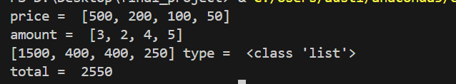
Multiply_price_amount
計算單價並加總

Slide 15
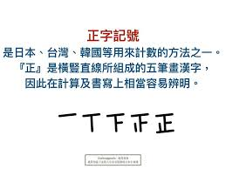
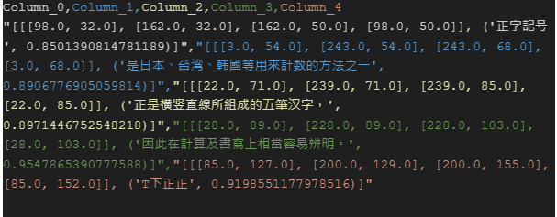
OCR

